Slide 2
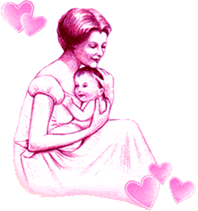
母亲之心
彭召羊 传道
华人福音基督教会
2014年5月11日

Slide 3
诸天哪，应当欢呼！大地啊，应当快乐！众山哪，应当发声歌唱！因为耶和华已经安慰祂的百姓，也要怜恤祂困苦之民。锡安说，“耶和华离弃了我，主忘记了我。”妇人焉能忘记她吃奶的婴孩，不怜恤她所生的儿子？即或有忘记的，我却不忘记你。
《以赛亚书》 Isaiah 49:13-15

Slide 4
耶和华如此说，我要使平安延及她，好像江河；使列国的荣耀延及她，如同涨溢的河。你们要从中享受，你们必蒙抱在肋旁，摇弄在膝上。母亲怎样安慰儿子，我就照样安慰你们；你们也必因耶路撒冷得安慰。
《以赛亚书》 Isaiah 66:12-13

Slide 5
3 有人声喊着说，在旷野预备耶和华的路，在沙漠地修平我们神的道。
4 一切山洼都要填满，大小山冈都要削平，高高低低的要改为平坦，崎崎岖岖的必成为平原。
22 耶和华说，我所要造的新天新地，怎样在我面前长存，你们的后裔和你们的名字，也必照样长存。
《以赛亚书》 Isaiah 40:3-4
66:22

Slide 6
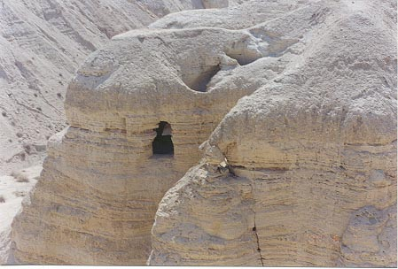
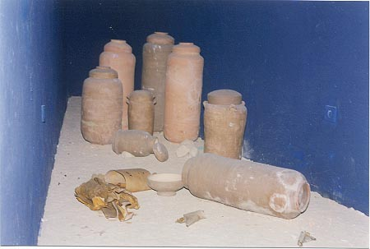
藏经罐

Slide 7
死海古卷 羊皮卷经文

Slide 8
死海古卷展览馆
Shrine of The Book

Slide 9
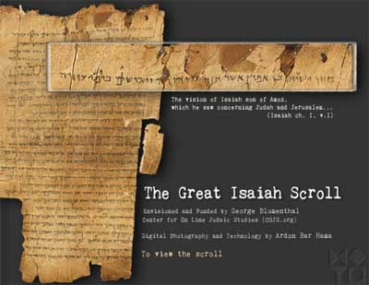
死海古卷 羊皮卷经文

Slide 10
耶和华如此说，“天是我的座位，地是我的脚凳。你们要为我造何等的殿宇？哪里是我安息的地方呢？”
耶和华说，“这一切都是我手所造的，所以就都有了；但我所看顾的，就是虚心痛悔、因我话而战兢的人。”
《以赛亚书》 Isaiah 66:1-2

Slide 11
“主啊, 祢为自己的缘故, 创造了我们。我们的心得不着安息, 除非我们的心安息在祢里面。” ——奥古斯丁《忏悔录》第一卷第一章

Slide 12
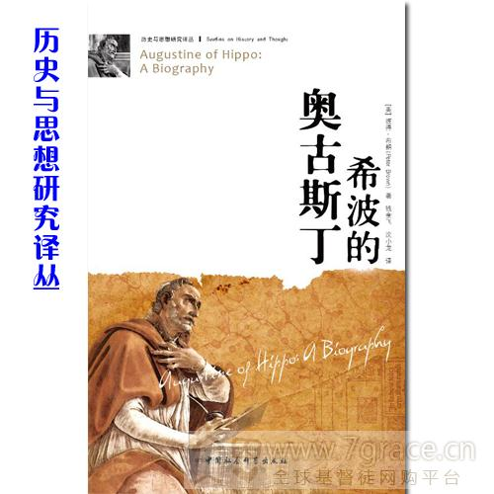
圣

Slide 13
假冒为善的宰牛好像杀人；献羊羔好像打折狗项；献供物好像献猪血；烧乳香好像称颂偶像。这等人拣选自己的道路，心里喜悦行可憎恶的事；我也必拣选迷惑他们的事，使他们所惧怕的临到他们；因为我呼唤，无人答应；我说话，他们不听从；反倒行我眼中看为恶的，拣选我所不喜悦的。
《以赛亚书》 Isaiah 66:3-4

Slide 14
以色列简史
公元前11世纪，从士师进入统一王国
公元前1025年，先知撒母尔膏立君王
扫罗王 大卫王 所罗门王
公元前931年，以色列王国衰败分裂
北方:以色列国 南方:犹大国

Slide 15
以色列简史
公元前722年，北国灭亡 (亚述帝国)
公元前586年，南国灭亡 (巴比伦王朝)

Slide 16
锡安未曾劬劳，就生产；未觉疼痛，就生出男孩。国岂能一日而生？民岂能一时而产？因为锡安一劬劳，便生下儿女；这样的事，谁曾听见、谁曾看见呢？耶和华说，“我既使她临产，岂不使她生产呢？你的神说，我既使她生产，岂能使她闭胎不生呢？”
《以赛亚书》 Isaiah 66:7-9

Slide 17
以色列简史
公元前722年，北国灭亡 (亚述帝国)
公元前586年，南国灭亡 (巴比伦王朝)
公元前516年，以色列回归（波斯帝国）

Slide 18
论古列说，他是我的牧人，必成就我所喜悦的，必下令建造耶路撒冷，发命立稳圣殿的根基。我耶和华所膏的古列，我搀扶他的右手，使列国降伏在他面前，我也要放松列王的腰带，使城门在他面前敞开，不得关闭。
《以赛亚书》 Isaiah 44:28-45:1

Slide 19
以色列简史
公元前722年，北国灭亡 (亚述帝国)
公元前586年，南国灭亡 (巴比伦王朝)
公元前538年，以色列回归（波斯帝国）
第一批回归(538 BC),所罗巴伯重建圣殿
第二批回归(458 BC),以斯拉重整民心
第三批回归(445 BC),尼希米重修城墙

Slide 20
使你们在她安慰的怀中吃奶得饱；使他们得他丰盛的荣耀，犹如挤奶，满心喜乐。耶和华如此说，我要使平安延及她，好像江河，使列国的荣耀延及她，如同涨溢的河，你们要从中享受；你们必蒙抱在肋旁，摇弄在膝上。母亲怎样安慰儿子，我就照样安慰你们；你们也必因耶路撒冷得安慰。
《以赛亚书》 Isaiah 66:11-13

Slide 21
你们的神说，你们要安慰，安慰我的百姓。要对耶路撒冷说安慰的话，又向他宣告说，他争战的日子已满了，他的罪孽赦免了，他为自己的一切罪，从耶和华手中加倍受罚。有人声喊着说，在旷野预备耶和华的路，在沙漠地修平我们神的道。
《以赛亚书》 Isaiah 40:1-3

Slide 22
诸天哪，应当欢呼！大地啊，应当快乐！众山哪，应当发声歌唱！因为耶和华已经安慰祂的百姓，也要怜恤祂困苦之民。锡安说，“耶和华离弃了我，主忘记了我。”妇人焉能忘记她吃奶的婴孩，不怜恤她所生的儿子？即或有忘记的，我却不忘记你。
《以赛亚书》 Isaiah 49:13-15

Slide 23
我多次愿意聚集你的儿女，好像母鸡把小鸡聚集在翅膀底下，只是你们不愿意。
《马太福音》 Matthew 23:37

Slide 24
他像羊羔被牵到宰杀之地，又像羊在剪毛的人手下无声，他也是这样不开口；因受欺压和审判他被夺去；至于他同世的人，谁想他受鞭打，从活人之地被剪除，是因我百姓的罪过呢？
《以赛亚书》 Isaiah 53:7-8

